Slide 1
WEB前端工具
主讲人：王晨阳

Slide 2
WEB前端工具
VS Code（很新，更新快，已经累积大量开发人员，强烈推荐）
Web Storm（相对安装包较大，但功能全，推荐）
Hbuiler（国内开发的，纯中文，代码提示很牛，免安装，推荐）
Sublime（也很强大，有一定的人群）
Atom（也很强大，有一定的人群）
Notepad++（一般用来替换系统中的notepad，不建议用作开发工具）
......

Slide 3
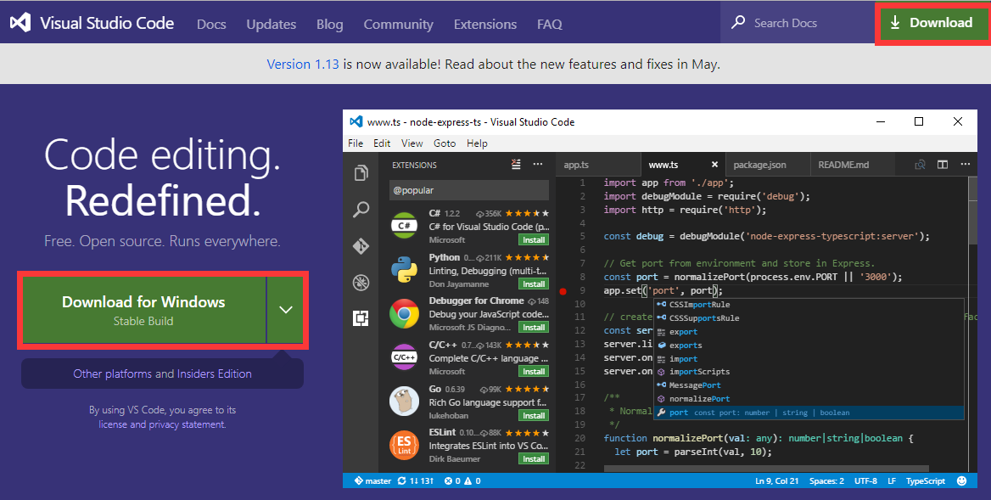
VS Code
下载地址：https://code.visualstudio.com/

Slide 4
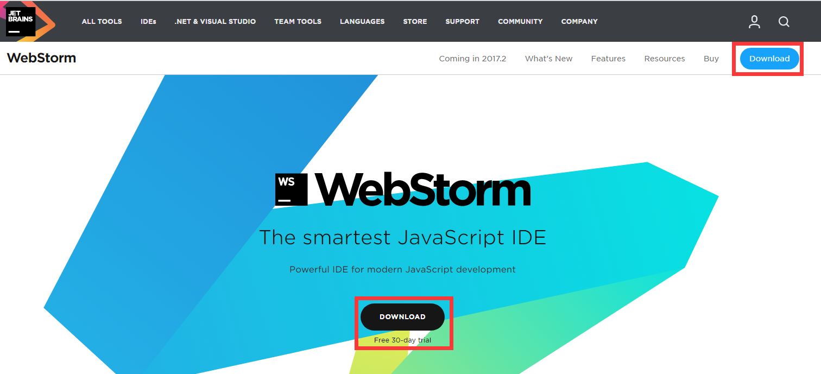
Web Storm
下载地址：http://www.jetbrains.com/webstorm/

Slide 5
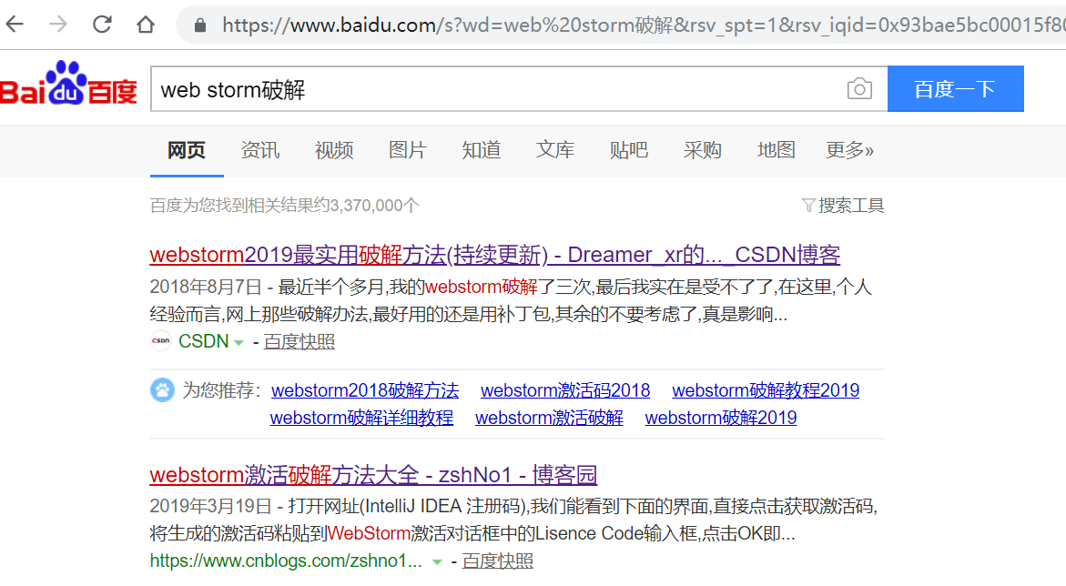
Web Storm破解
参考如下文档：

Slide 6
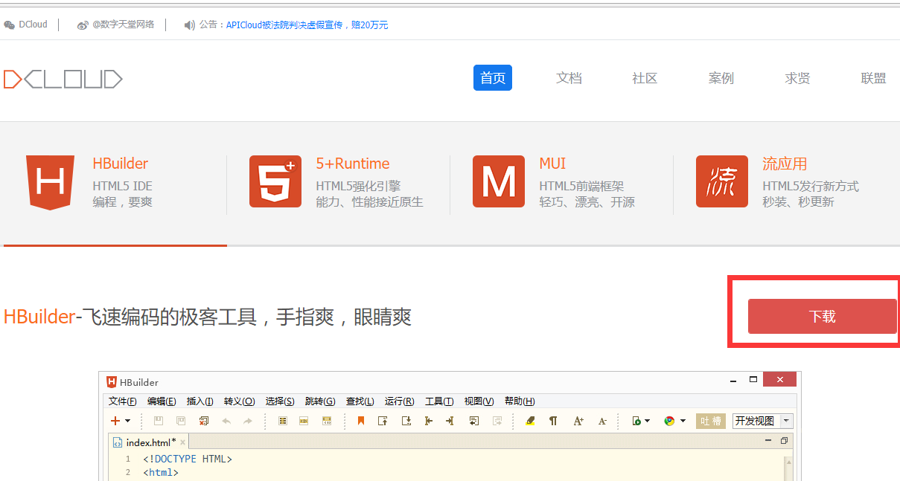
Hbuiler
下载地址：http://www.dcloud.io/

Slide 7
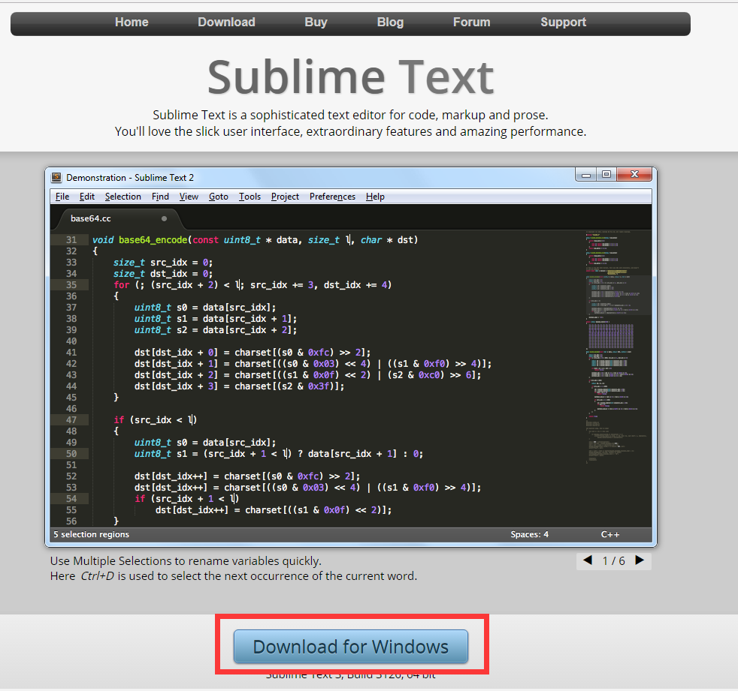
Sublime
下载地址：http://www.sublimetext.com/

Slide 8
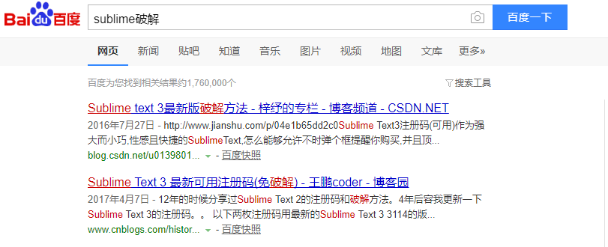
Sublime破解
百度输入：sublime破解，找到合适的参考文档
如：http://www.cnblogs.com/historymemory/p/6679553.html

Slide 9
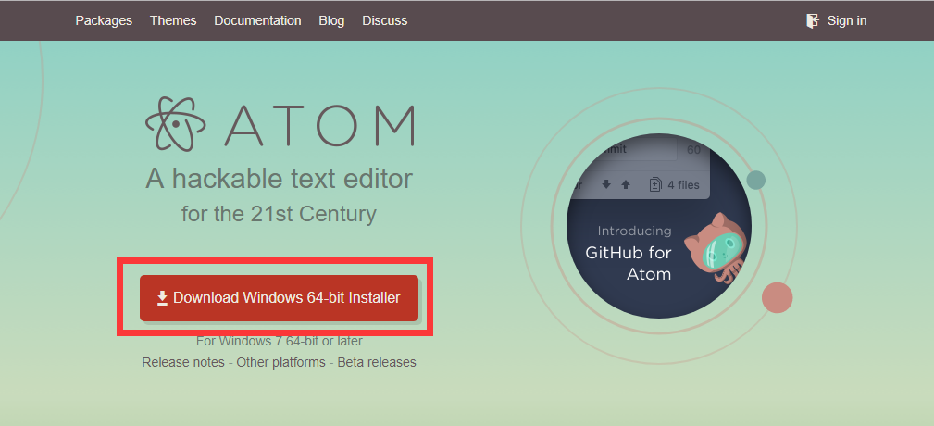
Atom
下载地址：https://atom.io/

Slide 10
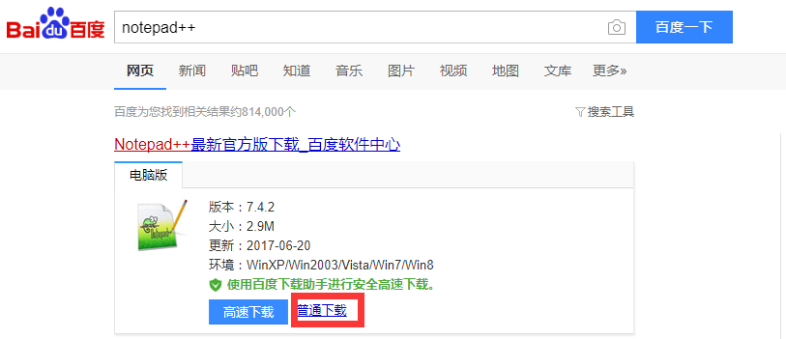
Nodepad++
官网不容易在国内打开，可直接在百度中输入：nodepadd++

Slide 11
开发工具选择
理论上做前端开发，使用任何一款以上推荐工具都行。
但为了保证在讲课的过程中代码编写、运行效果及代码调试大家一致，强烈推荐大家选择Visual Studio Code
前期不建议把所有开发工具都安装上（电脑受不了），以后在知识体系建立以后，可以把其他开发工具也一并试试。

Slide 12
其它提示
以上推荐的前端编码工具，其它工具，在学习的过程中会逐个推荐。
其实开发前端不仅使用以上推荐的工具可行，还可以使用如下工具：
Dreamweaver(太老，原来的网页三剑客中的一剑客)
Visual Studio 2017（太大，杀鸡用牛刀）
Eclipse（太大）
......
注：工具只是为了提高开发效率，想学好前端，关键在于找对方法，干就完了

